Slide 1
mester de juglaría
vs
mester de clerecía
Literatura medieval

Slide 2
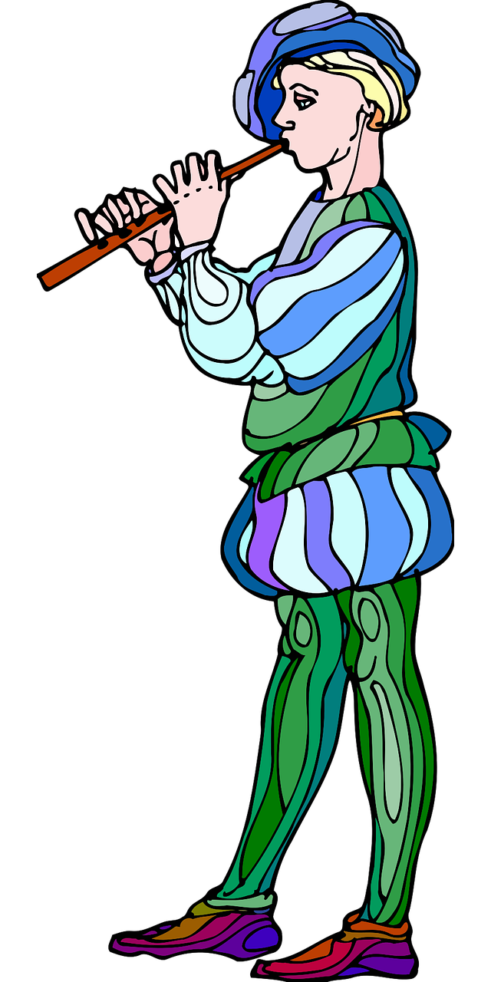
mester de juglaría
El conjunto de obras poéticas de carácter popular difundidas por los juglares.
Juglar: persona que recitaba y transmitía las obras al público en lugares como la Corte o también las plazas de los pueblos.

Slide 3
mester de juglaría
Poesía épica medieval. Los cantares de gesta
Narración en verso que narra las hazañas de un héroe.
Textos cantados o recitados (Cantar) por los juglares

Slide 4
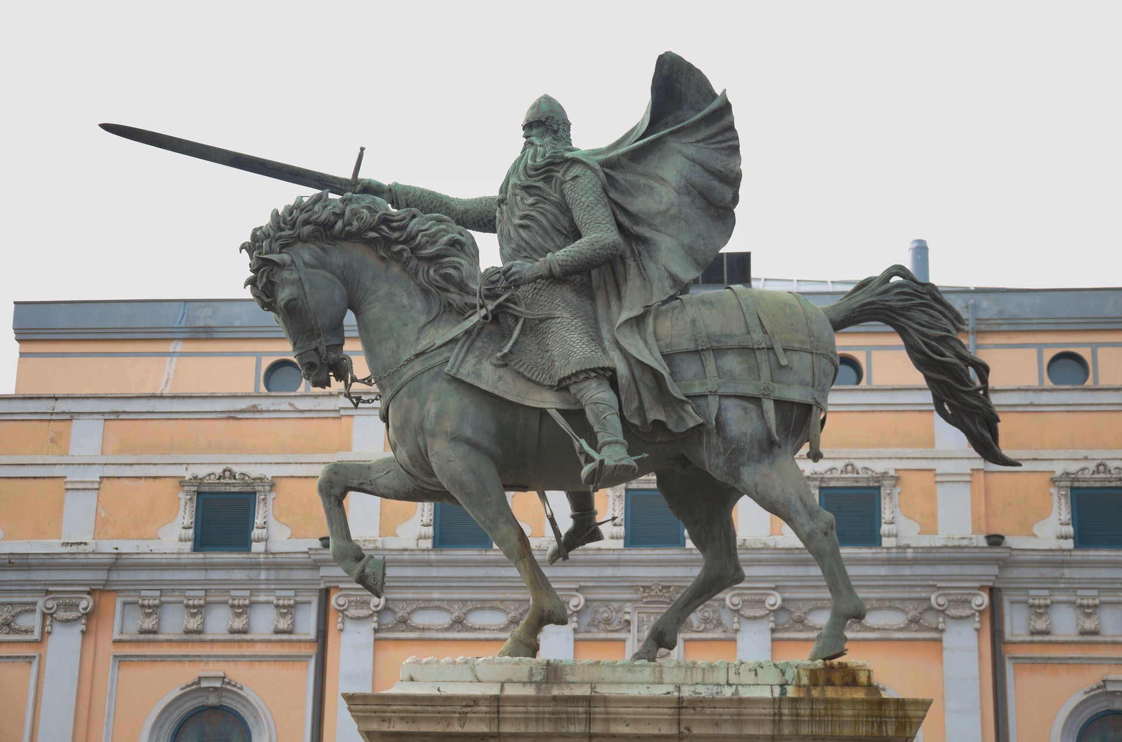
cantar de mio cid
RASGOS FORMALES
-Agrupación de los versos en tiradas
-Rima asonante
-Métrica irregular (14, 15, 16)
-División en hemistiquios+cesura
-Epítetos épicos
-Apelación al público con verbos en 2ª persona (ved, sabed…)

Slide 5
cantar de mio cid
ESTRUCTURA
-Cantar del destierro
-Cantar de las bodas
-Cantar de la afrenta de Corpes
TEMA
La pérdida y recuperación del honor por parte del héroe

Slide 6
Mester traigo fermoso, non es de joglaría
mester es sin pecado, ca es de clerezía
fablar curso rimado, por la cuaderna vía
a sílabas cuntadas, ca es grant maestría.
Libro de Alexandre

Slide 7
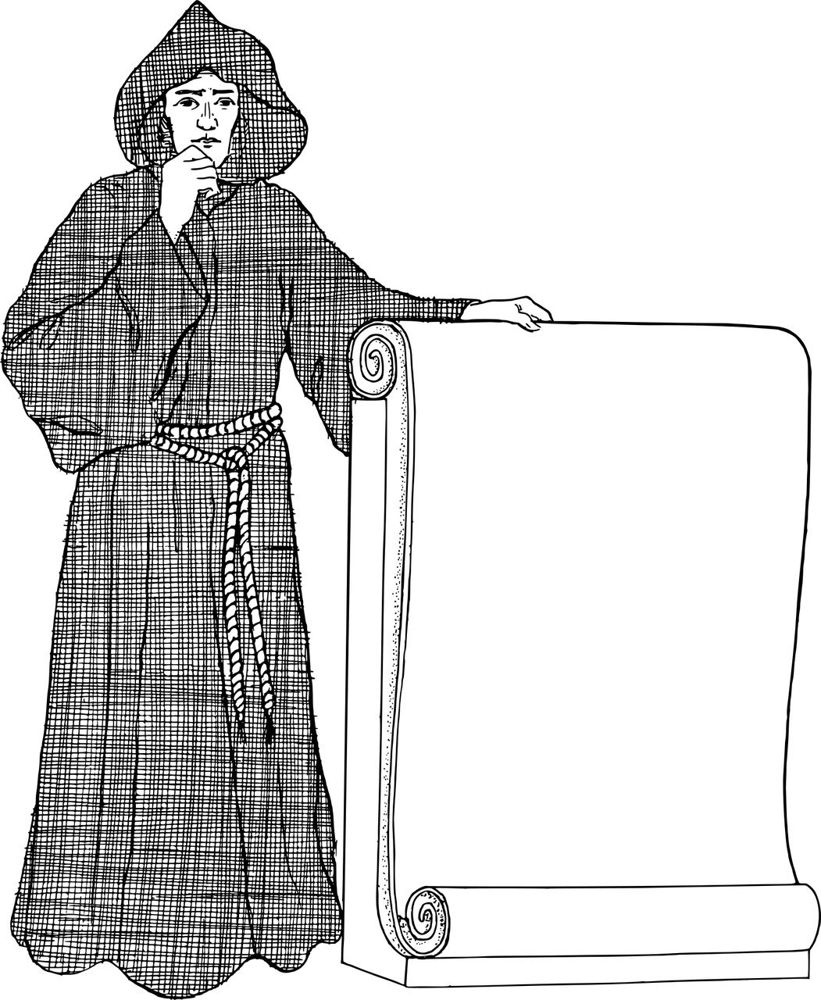
mester de clerecía
Textos transmitidos por los clérigos que buscaban adoctrinar al pueblo en cuestiones religiosas.
I-Propaganda: Milagros y hagiografías
II-Entretenimiento (peregrinos, habitantes cercanos a monasterios…)
Clérigo: persona culta de la EM + miembro de la iglesia

Slide 8
mester de clerecía
Temporalidad: ss. XIII-XIV
Objetivo: ser leído o dramatizado
Intención: didáctica
Cuaderna vía: Tetrástrofo monorrimo de rima consonante y versos alejandrinos

Slide 9
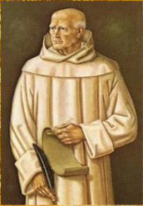
Gonzalo de Berceo
-Primer poeta castellano de nombre conocido
-Nace en Berceo
-Vinculado a los monasterios de San Millán de la Cogolla y Santo Domingo de Silos

Slide 10
milagros de nuestra señora
Obra cumbre de Gonzalo de Berceo
Compuesta por 25 cuentos
La Virgen ayuda a aquellos que creen en ella
No importa lo que hayan hecho

Slide 11
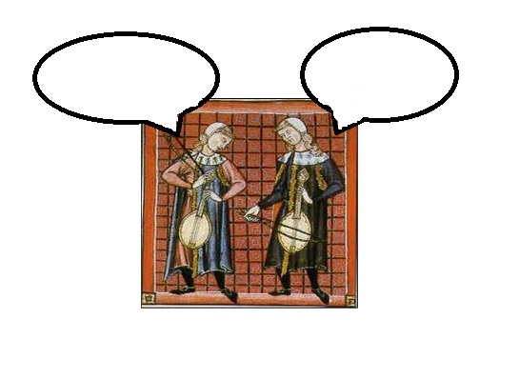
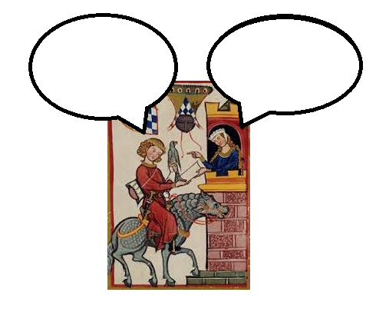
¡HEMOS VENIDO A JUGLAR!

